Slide 1
Министерство просвещения и воспитания Ульяновской области
Рекомендации по соблюдению обязательных требований в рамках регионального государственного контроля (надзора)
за достоверностью, актуальностью
и полнотой сведений об организациях отдыха детей и их оздоровления, содержащихся
в реестре организаций отдыха детей
и их оздоровления
Ульяновск
Апрель 2023

Slide 2
Министерство просвещения и воспитания Ульяновской области
Федеральный закон от 24.07.1998 №124-ФЗ
«Об основных гарантиях прав ребёнка в Российской Федерации»
Пункт 6 статьи 12.2: Организация отдыха детей и их оздоровления обязана уведомить уполномоченный орган исполнительной власти субъекта Российской Федерации в сфере организации отдыха и оздоровления детей об изменении сведений о данной организации, внесенных в реестр организаций отдыха детей и их оздоровления, в течение 10 рабочих дней со дня возникновения таких изменений. Документы, подтверждающие достоверность таких изменений, могут быть представлены в форме электронных документов. Уполномоченный орган исполнительной власти субъекта Российской Федерации в сфере организации отдыха и оздоровления детей в течение 10 рабочих дней со дня поступления уведомления об изменении сведений и документов, подтверждающих достоверность таких изменений, вносит изменения в сведения об организации отдыха детей и их оздоровления, содержащиеся в указанном реестре.
Ульяновск
Апрель 2023

Slide 3
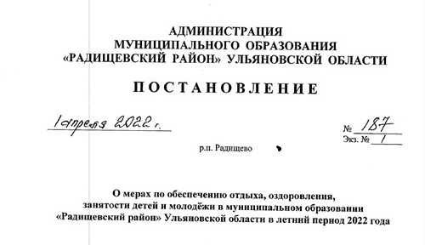
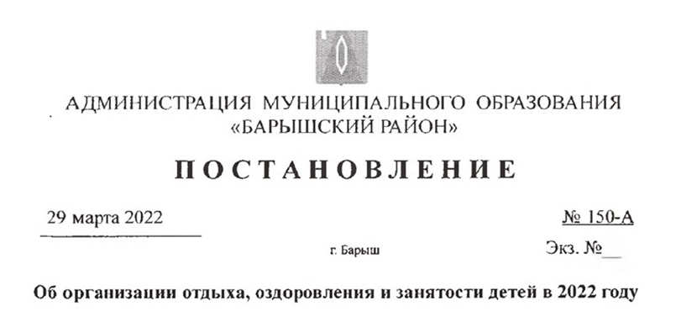
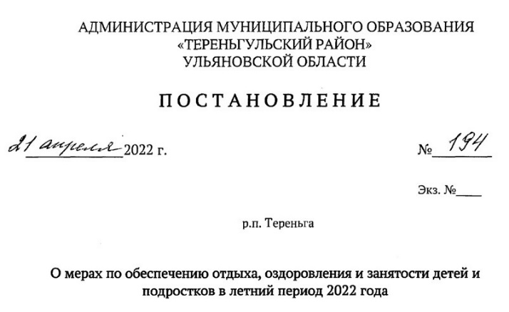
Министерство просвещения и воспитания Ульяновской области
Внесение изменений в графу 10 «даты проведения смен» и графу 11 «средняя стоимость одного дня пребывания в организации отдыха детей и их оздоровления»
Основание для внесения изменения сведений: принятие Постановления Главы администрации муниципального образования «О мерах по обеспечению отдыха, оздоровления, занятости детей…»
Ульяновск
Апрель 2023

Slide 4
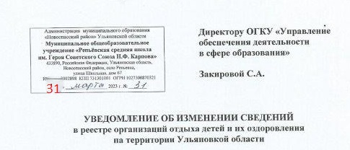
Министерство просвещения и воспитания Ульяновской области
Внесение изменений в графу 10 «даты проведения смен» и графу 11 «средняя стоимость одного дня пребывания в организации отдыха детей и их оздоровления»
Например: дата принятия постановления Главы администрации муниципального образования «О мерах по обеспечению отдыха, оздоровления, занятости детей…» 29 марта
Уведомление об изменении сведений в реестре организаций отдыха детей и их оздоровления
на территории Ульяновской области направляется юридическим в течение 10 рабочих дней с даты принятия постановления
(дата исходящего письма
НЕ ПОЗЖЕ 12 апреля)
Ульяновск
Апрель 2023

Slide 5
Министерство просвещения и воспитания Ульяновской области
Внесение изменений в графу 16 «информация о наличии санитарно-эпидемиологического заключения, включая дату выдачи заключения»
Основания для внесения изменения сведений:
Окончание срока действия санитарно-эпидемиологического заключения о соответствии (несоответствии) видов деятельности (работ, услуг) требованиям государственных санитарно-эпидемиологических правил и нормативов и получение санитарно-эпидемиологического заключения о соответствии (несоответствии) видов деятельности (работ, услуг) требованиям государственных санитарно-эпидемиологических правил
и нормативов
Ульяновск
Апрель 2023

Slide 6
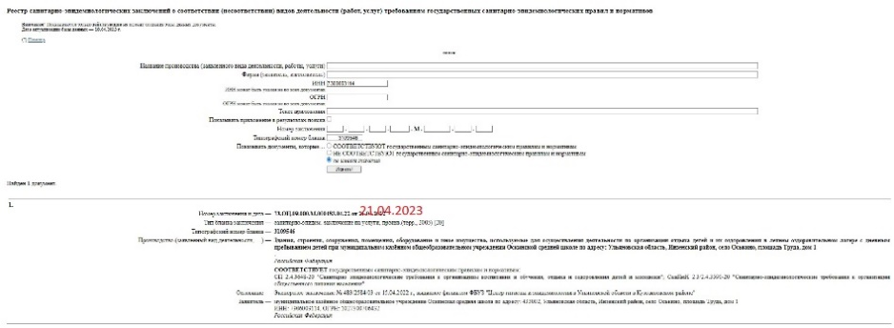
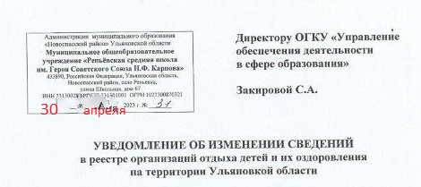
Министерство просвещения и воспитания Ульяновской области
Внесение изменений в графу 16 «информация о наличии санитарно-эпидемиологического заключения, включая дату выдачи заключения»
Действия юридического лица при получении нового санитарно-эпидемиологического заключения о соответствии (несоответствии) видов деятельности (работ, услуг) требованиям государственных санитарно-эпидемиологических правил и нормативов. Например: дата получения заключения 21.04.2023
Уведомление об изменении сведений в реестре организаций отдыха детей и их оздоровления на территории Ульяновской области в течение
10 рабочих дней
с даты получения заключения (дата исходящего письма
не позже 10 мая)
Ульяновск
Апрель 2023

Slide 7
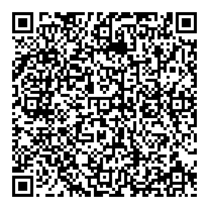
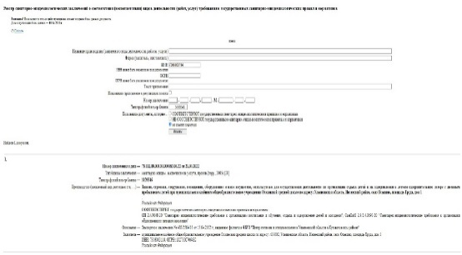
Министерство просвещения и воспитания Ульяновской области
Внесение изменений в графу 16 «информация о наличии санитарно-эпидемиологического заключения, включая дату выдачи заключения»
! Внимание: для оперативного размещения в реестре информации о полученном санитарно-эпидемиологическом заключении о соответствии (несоответствии) видов деятельности (работ, услуг) требованиям государственных санитарно-эпидемиологических правил и нормативов
Перейти в раздел сервера Реестр санитарно-эпидемиологических заключений о соответствии (несоответствии) видов деятельности (работ, услуг) требованиям государственных санитарно-эпидемиологических правил и нормативов
В появившейся форме поиска указать ИНН своей организации
Перейти по ссылке на выделенный сервер поиска по Реестрам Роспотребнадзора: http://fp.crc.ru/
Ульяновск
Апрель 2023

Slide 8
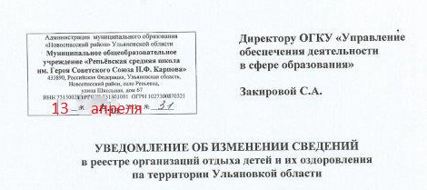
Министерство просвещения и воспитания Ульяновской области
Внесение изменений в графу 16 «информация о наличии санитарно-эпидемиологического заключения, включая дату выдачи заключения»
Действия юридического лица в случае, если закончился срок действия санитарно-эпидемиологического заключения о соответствии (несоответствии) видов деятельности (работ, услуг) требованиям государственных санитарно-эпидемиологических правил
и нормативов. Например: дата получения заключения 30.03.2022
Уведомление об изменении сведений в реестре организаций отдыха детей и их оздоровления на территории Ульяновской области в течение
10 рабочих дней
с даты окончания действия заключения (дата исходящего письма НЕ ПОЗЖЕ 13 апреля)
Ульяновск
Апрель 2023

Slide 9
Министерство просвещения и воспитания Ульяновской области
Внесение изменений в графу 17 «информация о результатах проведения органами, осуществляющими государственный контроль (надзор), плановых и внеплановых проверок в текущем году (при наличии) и в предыдущем году»
Основание для внесения изменения сведений:
наступление нового календарного года, а также
проведение органами, осуществляющими государственный контроль (надзор),
плановой или внеплановой проверки в текущем году
Ульяновск
Апрель 2023

Slide 10
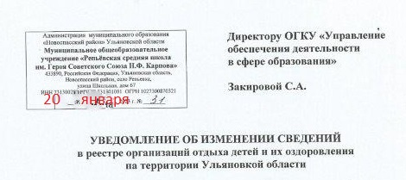
Министерство просвещения и воспитания Ульяновской области
Внесение изменений в графу 17 «информация о результатах проведения органами, осуществляющими государственный контроль (надзор), плановых и внеплановых проверок в текущем году (при наличии) и в предыдущем году»
Действия юридического лица при внесении изменения сведений
в связи с наступлением нового календарного года (при наличии информации в реестре о проведенных проверках юридического лица за исключением проверок текущего года и предыдущего года)
Уведомление об изменении сведений в реестре организаций отдыха детей и их оздоровления на территории Ульяновской области в течение
10 рабочих дней с момента наступления нового календарного года
(дата исходящего письма
не позже 20 января)
Ульяновск
Апрель 2023

Slide 11
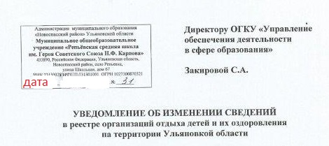
Министерство просвещения и воспитания Ульяновской области
Внесение изменений в графу 17 «информация о результатах проведения органами, осуществляющими государственный контроль (надзор), плановых и внеплановых проверок в текущем году (при наличии) и в предыдущем году»
Действия юридического лица при внесении изменения сведений
в связи с проведением органами, осуществляющими государственный контроль (надзор), плановой или внеплановой проверки в текущем году
Уведомление об изменении сведений в реестре организаций отдыха детей и их оздоровления на территории Ульяновской области в течение
10 рабочих дней с момента получения акта о результатах КНМ
Ульяновск
Апрель 2023

Slide 12
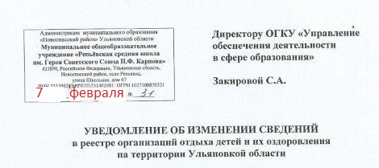
Министерство просвещения и воспитания Ульяновской области
Особенности заполнения графы 18 «информация о наличии лицензии на осуществление медицинской деятельности или договора»
Основание для внесения изменения сведений (для организаций отдыха детей и их оздоровления, имеющих договоры с медицинскими организациями): заключение нового договора на медицинское обслуживание.
НАПРИМЕР: заключен договор с ГУЗ «Ивановская ЦРБ» от 24.01.2023
Уведомление об изменении сведений в реестре организаций отдыха детей и их оздоровления на территории Ульяновской области в течение
10 рабочих дней с момента заключения договора с медицинской организацией
Ульяновск
Апрель 2023

Slide 13
Министерство просвещения и воспитания Ульяновской области
Циклограмма изменения информации в реестре организаций отдыха детей
и их оздоровления. Уведомление об изменении сведений направлять в течение
10 рабочих дней с момента возникновения события
Графа 10 реестра
Дата принятия постановления Главы администрации муниципального образования
Графа 11 реестра
Окончание срока действия, а также получение санитарно-эпидемиологического заключения о соответствии (несоответствии) видов деятельности (работ, услуг) требованиям государственных санитарно-эпидемиологических правил и нормативов
Графа 16 реестра
Графа 17 реестра
Наступление нового календарного года, а также проведение органами, осуществляющими государственный контроль (надзор), плановой или внеплановой проверки в текущем году
Графа 18 реестра
Заключение нового договора на медицинское обслуживание
Ульяновск
Апрель 2023

Slide 14
Министерство просвещения и воспитания Ульяновской области
СПАСИБО ЗА ВНИМАНИЕ!
Отдел государственного контроля и региональных полномочий департамента по надзору и контролю
в сфере образования Министерства просвещения
и воспитания Ульяновской области, тел. 62-48-55
Ульяновск
Апрель 2023

